Slide 1
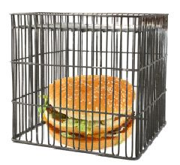
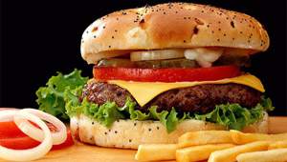
Вредные привычки в питании
Презентация подготовлена
учеником 4 М класса
Федоровым Андреем

Slide 2
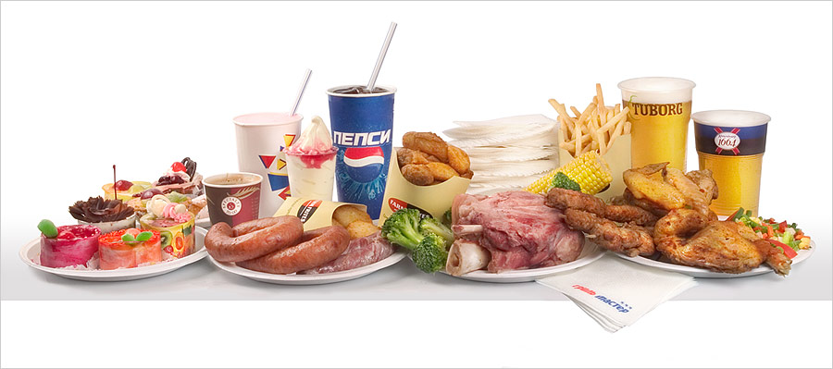
Вредные привычки в питании
1. Переедание.
2. Новый прием пищи вскоре после обильной еды.
3. Употребление слишком большого количества воды во время еды или, наоборот, не употребление совсем.

Slide 3
Вредные привычки в питании
4. Употребление очень холодной, ледяной воды вообще и особенно во время еды.
5. Употребление пищи при запоре.
6. Прием пищи в слишком раннее или слишком позднее время суток.

Slide 4
Вредные привычки в питании
7. Употребление тяжелой пищи в больших количествах или прием легкой пищи в слишком малых количествах вместо полноценного приема пищи.
8. Запивание еды фруктовыми соками или употребление фруктов вместе с основной едой.
9. Употребление пищи без ощущения голода.

Slide 5
Вредные привычки в питании
10. Употребление пищи как средства улучшения эмоционального состояния.
11. Употребление продуктов, несовместимых друг с другом.
12. «Перекусывание» в промежутках между трапезами.

Slide 6
Несколько принципов здорового питания
Пейте больше воды. Количество зависит от вашей массы тела и уровня активности. Вы сами должны чувствовать, когда пришел момент выпить стакан воды.
Избегайте ненатуральных продукты. Эти продукты содержат различные химические вещества и консерванты. Вы же не хотите, чтобы они попали в ваш организм?

Slide 7
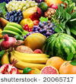
Несколько принципов здорового питания
Ешьте больше фруктов и овощей. Это самые полезные продукты. Ешьте овощи и фрукты каждый день, если хотите оставаться здоровыми.
Избегайте употребления кофеина, никотина, алкоголя, наркотиков, сахара и белой муки.

Slide 8
Помни правило!

Slide 9
Спасибо за внимание

